Slide 1
专题研讨课之三：
数组在解决复杂问题中的应用

Slide 2
Part I 要点提示

Slide 3
一维数组
定义：
类型名 数组名[数组长度]
    类型名——指定每个元素的类型
    数组名——数组变量的名称，合法的标识符
    数组长度——指定数组的大小，整型常量表达式
    举例：
    int a[10];
    int i=10;
    int c[i];

Slide 4
一维数组
初始化：
  static 类型名 数组名[数组长度] = {初值表};
  static int a[10]={0,1,2,3,4,5,6,7,8,9};
  static int a[10]={0,1,2,3,4};
  static int a[ ]={0,1,2,3,4,5,6,7,9,9};

Slide 5
一维数组
引用：数组名[下标];
  下标——整型表达式，取值[0,长度-1]
  先定义，后使用
  只能引用单个的数组元素，不能一次引用整个数组
    int a[10], i;
  使a的所有元素值为1：
  a=1;
for(i=0;i<10;i++) a[i]=1;
  单个元素如同普通变量

Slide 6
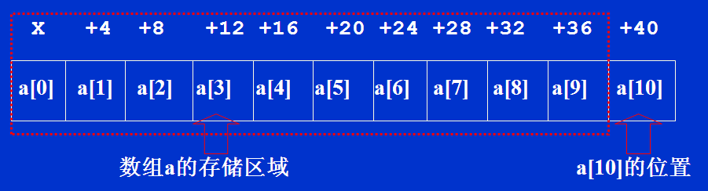
一维数组
在内存中的存放：占据连续内存单元
int a[10];
思考：a[-1]？
a[i]的地址：X+i*4
C不检查下标越界，存在潜在风险：a[10]=0;

Slide 7
二维数组
定义：
类型名 数组名[行长度][列长度]
    初始化：
    static int a[3][2] ={
    {1,2}, {3,4}, {5,6}
    };
    引用：
    a[行下标][列下标]；
    a[1][1] = 1;

Slide 8
二维数组
在内存中的存放：按行存放
  int a[3][2];
    3 行 2 列， 6 个元素
    表示1个3行2列的矩阵
  a[0][0] a[0][1]
  a[1][0] a[1][1]
  a[2][0] a[2][1]
二维数组的元素在内存中按行方式存放
a[0][0]
a[0][1]
a[1][0]
a[1][1]
a[2][0]
a[2][1]
第0行a[0]
第1行a[1]
第2行a[2]

Slide 9
一维数组做函数参数
形参——函数定义：
void ReverseIntArray(int array[], int n)
{
int i, tmp;
for (i = 0; i < n/2; i++) {
tmp = array[i];
array[i] = array[n-1-i];
array[n-1-i] = tmp;
}
}

Slide 10
一维数组做函数参数
实参——函数调用：
main()
{
static int a[250] = {1,2,3,4,5};
int i;
void ReverseIntArray(int array[], int n);
ReverseIntArray(a, 5);
for (i = 0; i < 5; i++) printf(“%d ”, b[i]);
printf(“\n”);
}

Slide 11
假设a数组的首地址为1000，当执行“ReverseIntArray(a, 5)”之后，实参数组a和形参数组array占据同一块内存：
a
1000
1000
1002
1004
1006
1008
1010
1012
1014
1494
1496
1498
1
2
3
4
5
. . . .
a [0]
a [1]
a [2]
a [3]
a [4]
a [5]
a [6]
a [7]
a [247]
a [248]
a [249]
array[0]
array[1]
array[2]
array[3]
array[4]
array[5]
array[6]
array[7]
array[247]
array[248]
array[249]
array
1000

Slide 12
此时：任何对形参数组中某个元素的改变也同时改变实参数组中对应元素的值！
但是，对形参本身（即形参数组名）的值的改变不影响对应的实参本身（即实参数组名）的值！（实际上本例中形参数组名本身也未改变！）
所以，从本质上说，数组名作函数参数，仍然是“值传递”：传递的是实参数组名（即实参数组的首地址），它的“副作用”是将实参数组和形参数组中对应的元素溶为一体（即成为同一个内存单元）。

Slide 13
Part II 问题研讨

Slide 14
Question 1：选择法排序
输入n(n<10), 再输入n个数,用选择法将它们从小到大排序后输出。
  设 n=5
  3 5 2 8 1
3
5
2
8
1
  (1) 1 5 2 8 3
  (2) 2 5 8 3
  (3) 3 8 5
  (4) 5 8

Slide 15
选择法排序思路：
  3 5 2 8 1 (n=5)
    5个数(a[0]~a[4])中找最小数，与a[0]交换
  (1) 1 5 2 8 3 a[4] <==> a[0]
    4个数(a[1]~a[4])中找最小数，与a[1]交换
  (2) 1 2 5 8 3 a[2] <==> a[1]
    3个数(a[2]~a[4])中找最小数，与a[2]交换
  (3) 1 2 3 8 5 a[4] <==> a[2]
    2个数(a[3]~a[4])中找最小数，与a[3]交换
  (4) 1 2 3 5 8 a[4] <==> a[3]

Slide 16
一般地：
    (1) n个数 (a[0]~a[n-1]) 中找最小数，与 a[0] 交换
    (2) n-1个数 (a[1]~a[n-1]) 中找最小数，与 a[1] 交换
    ……
    (n-1) 2个数 (a[n-2]~a[n-1]) 中找最小数，与 a[n-2] 交换

Slide 17
  【main】
    main()
    {
    n = InputArray(int array[ ], int max, int flag);/*输入*/
    SortArray(int list[ ], int n); /*排序*/
    PrintArray(int list[ ], int n); /*输出*/
    ｝

Slide 18
  【SortArray】
    void SortArray(int array[ ], int n)
    {
    int k;
    int mIndex; /*当前比较轮次的最小值下标*/
    for (k = 0; k < n-1; k++) {
    mIndex = FindMinIndex(array, k, n); /*从k~n-1找最小值的下标*/
    if (k!=mIndex) SwapArrayElements(array, mIndex, k);/*交换*/
    }
    }

Slide 19
  【FindMinIndex】
    int FindMinIndex(int array[ ], int sIndex, int n) /*从k~n-1找最小值下标*/
    {
    int k, mIndex;
    mIndex = sIndex; /*假设sIndex为最小值下标*/
    for (k = sIndex+1; k < n; k++) {
    if (array[k] < list[mIndex]) mIndex = k; /*修正最小值下标*/
    }
    return mIndex;
    }
    【SwapArrayElements】
    void SwapArrayElements(int array[ ], int i, int j)
    {
    int tmp;
    tmp = array[i]; array[i] = array[j]; array[j] = tmp;
    }

Slide 20
    完整的参考程序：Sort.c

Slide 21
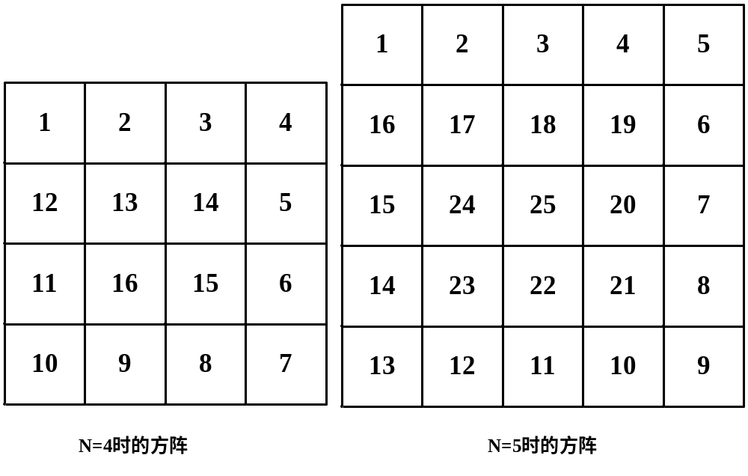
Question 2：螺旋方阵
如下图，已知N*N（3<=N<=25）的方阵，从左上角第1个格子开始，按顺时针螺旋方向将1、2、3……的数据布满整个方阵。

Slide 22
基本思路：
螺旋方阵数据的产生有一定规律。从外到内，可以圈为单位生成数据。比如N=4时，刚好就是两圈数据：
  第1圈：
  1 2 3 4
  12 5
  11 6
  10 9 8 7
  第2圈：
  13 14
  16 15
基本规律是：当N为偶数时，需要N/2圈；当N为奇数时，也需要N/2圈，但是最后还生成一个数据就是N*N。
实现要点：使用二维数组存储螺旋方格子中的数据；二维数组所有数据的生成，可应用循环，根据所需要的圈数，从左→右→下→左→上，四个方向来产生数据。

Slide 23
[main]
#define MAX_SCREW 20 /*螺旋最大边长*/
int InputScrewArray();
void GenScrewArray(int ScrewArray[MAX_SCREW][MAX_SCREW], n);
void PrintScrewArray(ScrewArray[MAX_SCREW][MAX_SCREW], n);
main()
{
int ScrewArray[MAX_SCREW][MAX_SCREW];/*二维螺旋矩阵*/
int n;/*实际边长*/
n = InputScrewArray(); /*输入螺旋边长*/
GenScrewArray(ScrewArray, n); /*生成螺旋矩阵*/
PrintScrewArray(ScrewArray, n);/*打印螺旋矩阵*/
｝

Slide 24
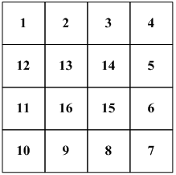
[GenScrewArray]
void GenScrewArray(int ScrewArray[MAX_SCREW][MAX_SCREW], int n)
{
int row, col; /*每一圈的左上角起始坐标*/
int len； /*每一圈的边长*/
int count; /*螺旋计数，每填上一个数，自增1*/
int i, k;
row = col = 0; /*起始位置（0，0）*/
len = n; /*最外圈边长*/
count = 1；/*第一个数是1*/
for (i = 0; i < n/2; i++) { /*圈数循环*/
for (k=col;k<col+len-1;k++) ScrewArray[row][k]=count++;/*上：左到右*/
for (k=row;k<row+len-1;k++) ScrewArray[k][col+len-1]=count++;/*右：上到下*/
for (k=col+len-1;k>col;k--) ScrewArray[row+len-1][k]=count++;/*下：右到左*/
for (k=row+len-1;k>row;k--) ScrewArray[k][col]=count++;/*下：右到左*/
row++; col++; len -= 2;/*下一圈的左上角起始位置与边长调整*/
}
if (n%2) ScrewArray[n/2][n/2] = count; /*奇数边长，补填中心元素值n*n */
｝

Slide 25
    完整的参考程序：ScrewArray.c

Slide 26
    The End!

